Slide 1
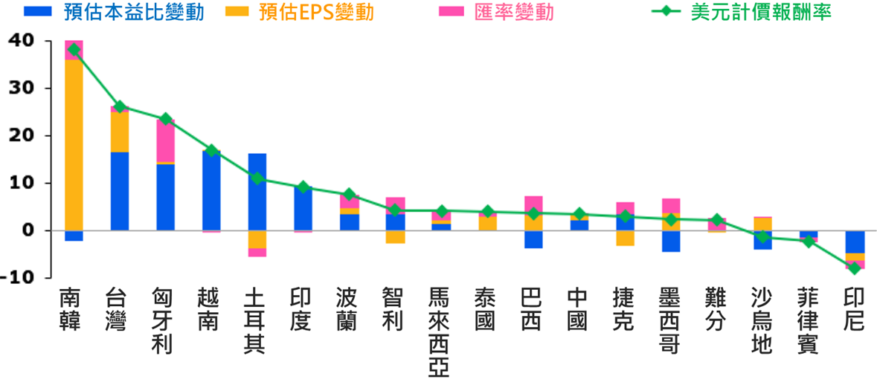
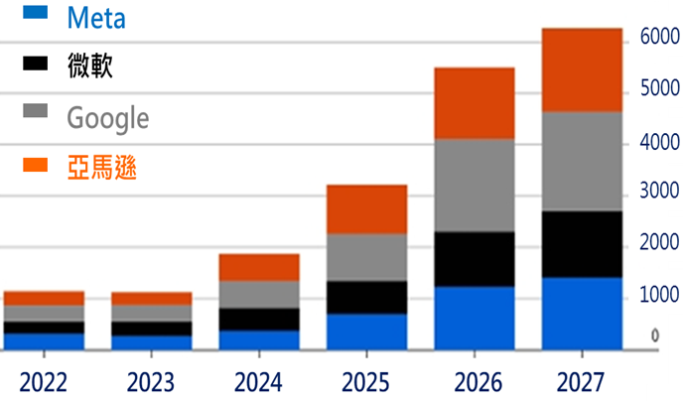
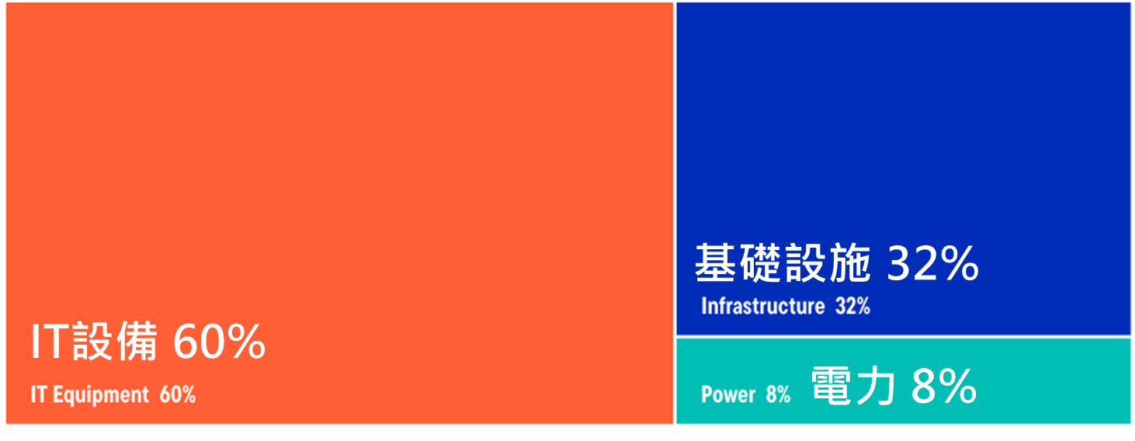
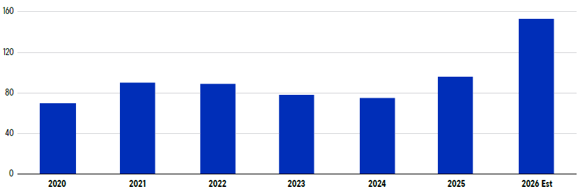
獲利能見度提升，新興市場正引領全球發展
台韓股市大漲有企業獲利上修的基本面支撐
2026年4月在中東地緣政治擔憂降溫下、市場風險意識回溫，推動新興市場顯著反彈，部分市場漲幅由本益比擴張推升，但主要權重國韓股與台股則由企業獲利預估上修的基本面改善所推動並同步創歷史新高價位，有利於後續漲升趨勢的延續。
2026年4月主要新興市場股價指數漲跌幅結構分析(美元表現%)
資料來源：彭博經濟研究，2026/05/07。以上指數試算結果並非代表特定基金之投資成果，亦不代表對特定基金之買賣建議，基金不同於指數，基金可能會有中途清算或合併等情形，投資人無法直接投資指數。本文提及之經濟走勢不必然代表本基金之績效，本基金投資風險請詳閱基金公開說明書。
亞洲搭乘AI基礎建設順風，受惠超大型雲端供應商的投資浪潮
亞洲的半導體製造商、電動車與電池供應商、工業機器人製造商，皆有機會受惠於超大型雲端供應商於2026~2027年間預估高達1.3兆美元的投資浪潮，為其帶來多年的營收與現金流能見度。
美國超大型雲端供應商資本支出與預估(億美元)
資料中心成本結構(比例%)
亞洲半導體資本支出(10億美元)
資料來源︰左上：彭博，2026/04/29；右上：麥肯錫，截至2025/04；下圖：資料來源︰台積電、三星電子、SK海力士，截至2025/12/31，2026年為預估。以上不代表對任一個股之買賣建議，投資人申購本基金係持有基金受益憑證，而非本文提及之投資資產或標的。本文提及之經濟走勢不必然代表本基金之績效，本基金投資風險請詳閱基金公開說明書。
請參閱末頁的重要資訊。

Slide 2
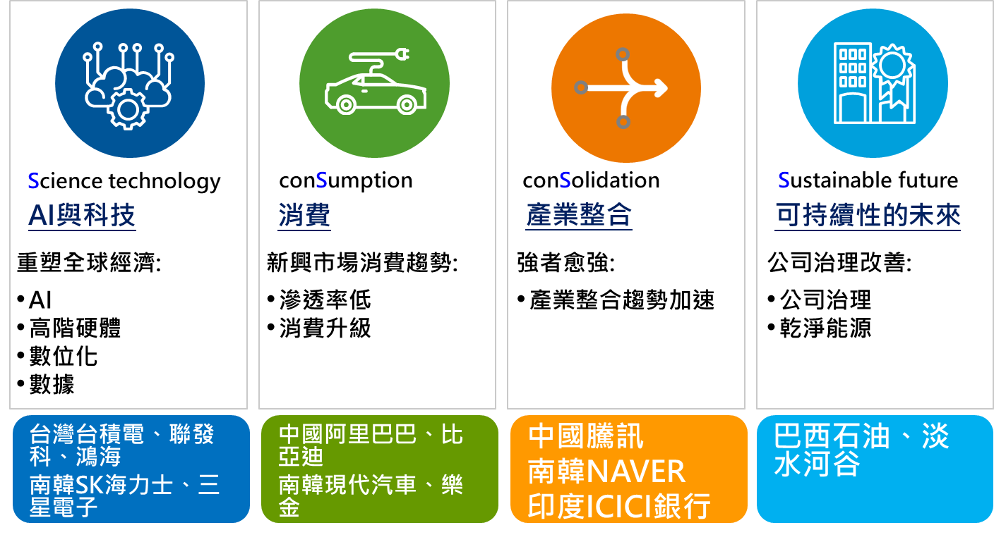
富蘭克林坦伯頓新興國家基金、
富蘭克林坦伯頓新興市場月收益基金
(本基金之配息來源可能為本金)
掌握新興市場投資機會
富蘭克林坦伯頓新興市場股票團隊【4S】主題選股策略
資料來源︰富蘭克林坦伯頓基金集團，持股截至2026/03 。以上不代表對任一個股之買賣建議，投資人申購本基金係持有基金受益憑證，而非本文提及之投資資產或標的。
基金績效表現優異
單筆績效(%) | 今年來 | 三個月 | 六個月 | 一年 | 二年 | 三年 | 波動風險
富蘭克林坦伯頓新興國家基金 | 19.33 | 6.94 | 20.53 | 61.06 | 80.16 | 96.08 | 17.06
境外環球新興市場股票型基金平均 | 15.65 | 6.01 | 17.06 | 48.44 | 54.91 | 68.27 | 16.71
同類基金排名* | 8 | 15 | 8 | 4 | 1 | 1 | 19
單筆績效(%) | 今年來 | 三個月 | 六個月 | 一年 | 二年 | 三年 | 波動風險
富蘭克林坦伯頓新興市場月收益基金 (本基金之配息來源可能為本金) | 10.56 | 3.29 | 12.75 | 40.04 | 52.23 | 67.46 | 11.99
境外其他平衡混合型基金平均 | 7.04 | 1.95 | 7.98 | 25.87 | 36.37 | 43.84 | 10.24
5檔同類基金排名 | 1 | 1 | 1 | 1 | 1 | 1 | 5
資料來源︰理柏資訊，分別以美元A(Ydis)股與美元A(acc)股為準，原幣計價統計至2026/04/30，波動風險為過去三年月報酬率之年化標準差。*同類型基金一年以下為35檔、二年34檔、三年33檔。基金過去績效不代表未來績效之保證。
新興市場股票型基金之主要投資風險除包含一般股票型基金之投資組合跌價與匯率風險外，與成熟市場相比須承受較高之政治與金融管理風險，而因市值及制度性因素，流動性風險也相對較高，新興市場投資組合波動性普遍高於成熟市場。基金投資均涉及風險且不負任何抵抗投資虧損之擔保。投資風險之詳細資料請參閱基金公開說明書。*投資中國比重指掛牌於大陸及香港地區中國企業之投資比重，依規定直接及間接投資大陸地區證券市場之有價證券不得超過本基金淨資產價值之20%，另投資香港地區紅籌股及H股並無限制。本基金並非完全投資於大陸地區之有價證券，投資人仍須留意中國市場特定政治、經濟與市場之投資風險。基金配息不代表基金實際報酬，且過去配息不代表未來配息；基金淨值可能因市場因素而上下波動，投資人於獲配息時，宜一併注意基金淨值之變動。基金的配息可能由基金的收益或本金中支付。任何涉及由本金支出的部份，可能導致原始投資金額減損。本基金進行配息前未先扣除應負擔之費用。由本金支付配息之相關資料已揭露於本公司網站，投資人可至本公司網站(http://www.Franklin.com.tw)查閱。報酬率資料來源均為理柏資訊、原幣計價。基金過去績效不代表未來績效之保證。
<本文提及之經濟走勢不必然代表本基金之績效，投資人申購本基金係持有基金受益憑證，而非本文提及之投資資產或標的。本基金投資風險請詳閱基金公開說明書>
Ⓞ本公司所提供之資訊，僅供接收人之參考用途。本公司當盡力提供正確之資訊，所載資料均來自或本諸我們相信可靠之來源，但對其完整性、即時性和正確性不做任何擔保，如有錯漏或疏忽，本公司關係企業與其任何董事或受僱人，並不負任何法律責任。任何人因信賴此等資料而做出或改變投資決策，須自行承擔結果。Ⓞ本境外基金經金融監督管理委員會核准或申報生效在國內募集及銷售，惟不表示絕無風險。基金經理公司以往之經理績效不保證基金之最低投資收益；基金經理公司除盡善良管理人之注意義務外，不負責本基金之盈虧，亦不保證最低之收益，投資人申購前應詳閱基金公開說明書。【富蘭克林證券投顧獨立經營管理】。Ⓞ投資基金所應承擔之相關風險及應負擔之費用(含分銷費用)已揭露於基金公開說明書及投資人須知中，投資人可至境外基金資訊觀測站(http://www.fundclear.com.tw)下載，或逕向本公司網站( http://www.Franklin.com.tw )查閱。
富蘭克林證券投資顧問股份有限公司 主管機關核准之營業執照字號：114金管投顧新字第018號 台北市忠孝東路四段87號8樓 電話：﹝02﹞2781-0088 傳真：﹝02﹞2781-7788 http://www.Franklin.com.tw

